Slide 1
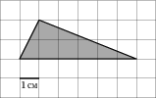
Найдите площадь треугольника, изображенного на клетчатой бумаге с размером клетки 1 см 1 см (см. рис.). Ответ дайте в квадратных сантиметрах.
2 клетки
6 клеток
1\2*6*2=6

Slide 2
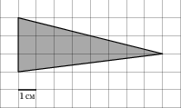
Найдите площадь треугольника, изображенного на клетчатой бумаге с размером клетки 1 см 1 см (см. рис.). Ответ дайте в квадратных сантиметрах.
3 клетки
8 клеток
1\2*3*8=12

Slide 3
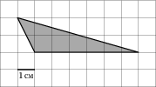
Найдите площадь треугольника, изображенного на клетчатой бумаге с размером клетки 1 см 1 см (см. рис.). Ответ дайте в квадратных сантиметрах.
2 клетки
6 клеток
1\2*6*2=6

Slide 4
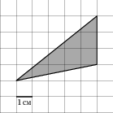
Найдите площадь треугольника, изображенного на клетчатой бумаге с размером клетки 1 см 1 см (см. рис.). Ответ дайте в квадратных сантиметрах.
3 клетки
5 клеток
1\2*3*5=7,5

